Slide 1
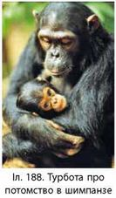
Вроджена і набута поведінка тварин

Slide 2
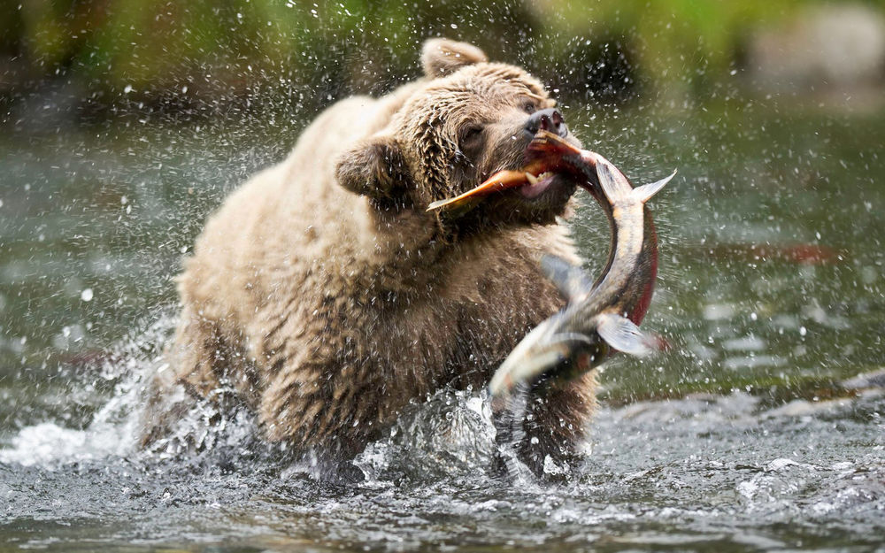
Поведінка
Вроджена
Передається у спадок нащадкам від батьків
дія відбувається дуже швидко й зазвичай безпомилково
Набута
Результат індивідуального досвіду тварини
Научіння - це зміна індивідуальної поведінки в результаті попереднього досвіду
Пам’ять - здатність зберігати та використовувати інформацію з попереднього досвіду.

Slide 3
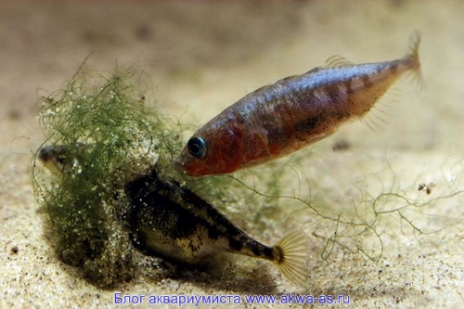
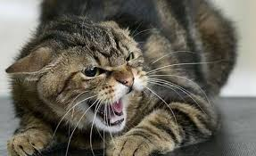
Вроджена поведінка
Безумовні рефлекси
відносно постійні, стереотипні, вроджені реакції організму на внутрішні й зовнішні подразники.
Умовні рефлекси
набуті в ході життя
Інстинкти
сукупність складних
спадково зумовлених стереотипних дій.
Видові - специфічні для кожного виду.
Стратегія поведінки

Slide 4
Научіння в тій чи тій формі властиве всім тваринам.

Slide 5
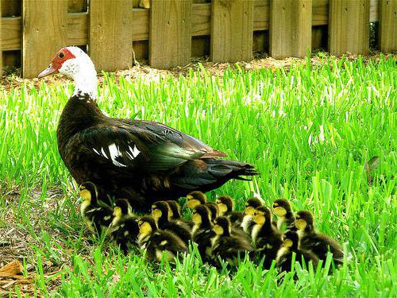
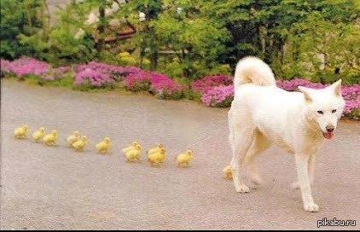
Імпринтинг - фіксація в пам’яті ознак об’єктів під час формування або корегування вроджених поведінкових дій.

Slide 6
Метод проб і помилок

Slide 7
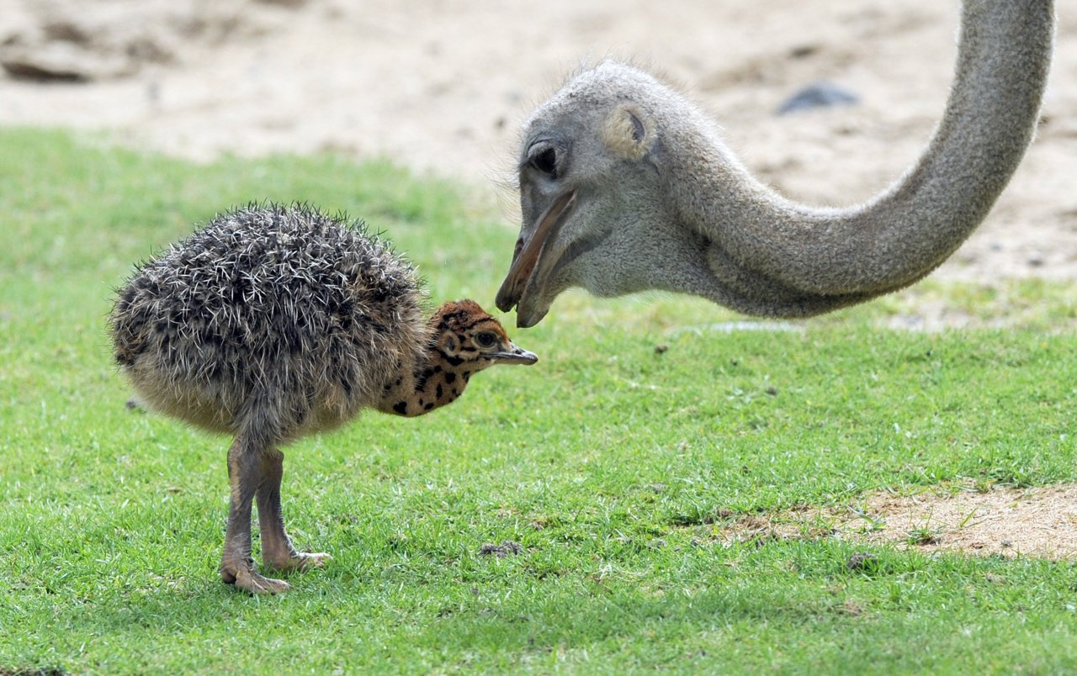
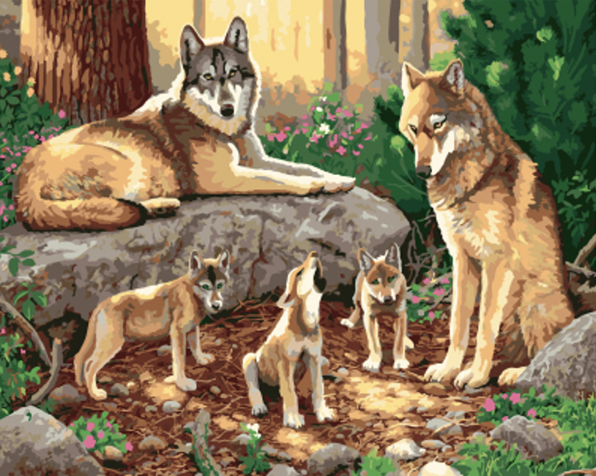
Соціальне научіння – копіюючи поведінку дорослих особин, молоді переймають досвід поколінь.

